Slide 1
การเขียนโปรแกรม Python เพื่อหาผลรวมของจำนวนนับ n-1 ตัวแรกแบบไหนเร็วที่สุด
FB:\> จงอธิบายชีวิตด้วยโค้ด

Slide 2
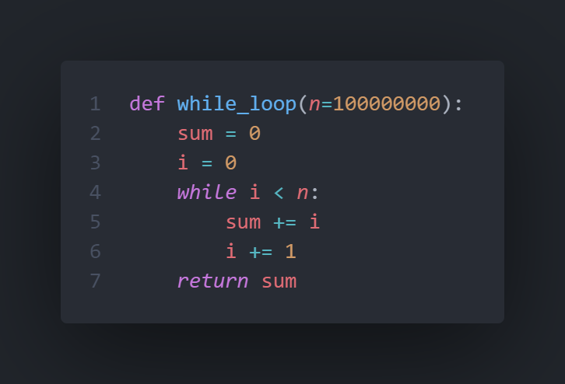
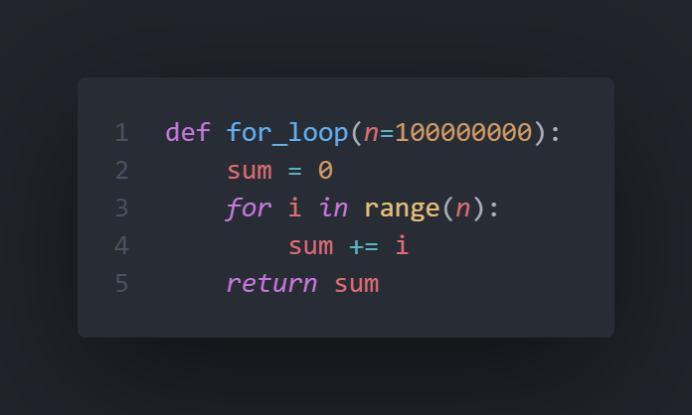
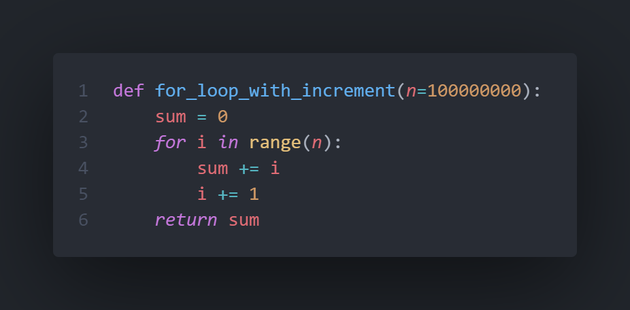
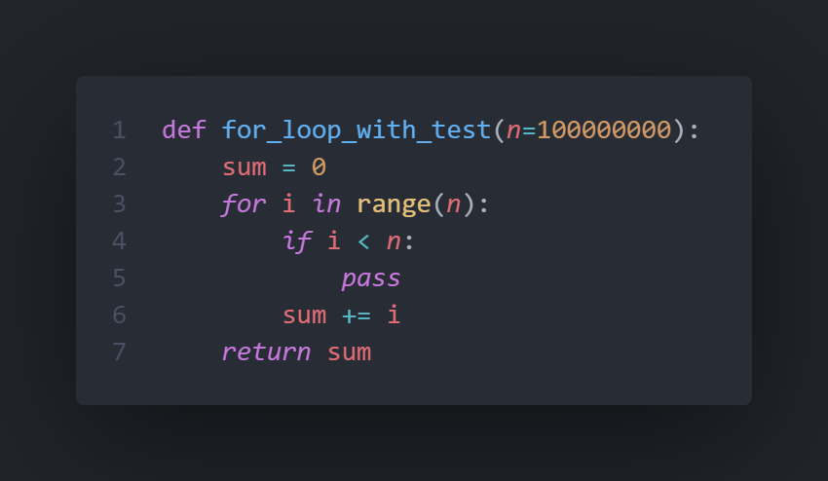
ใช้ while loop
ใช้ for loop
ใช้ for loop โดยเพิ่ม index เอง
ใช้ for loop โดยเช็คเงื่อนไข index เอง
FB:\> จงอธิบายชีวิตด้วยโค้ด

Slide 3
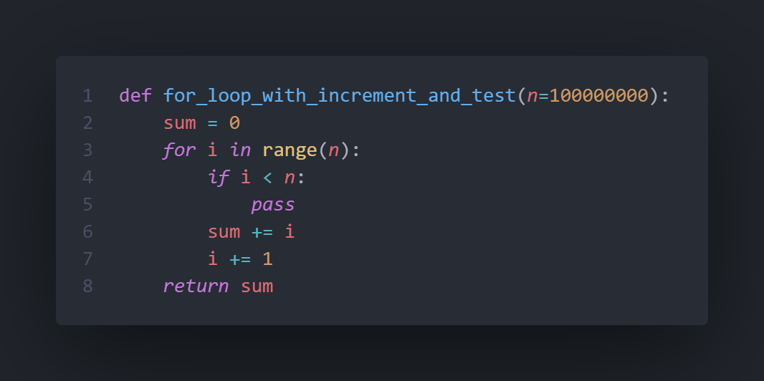
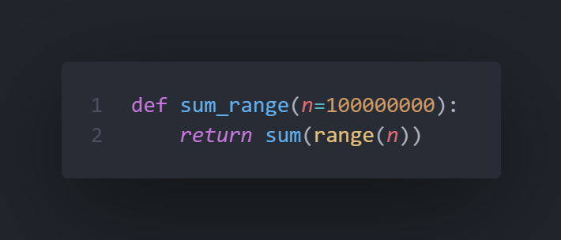
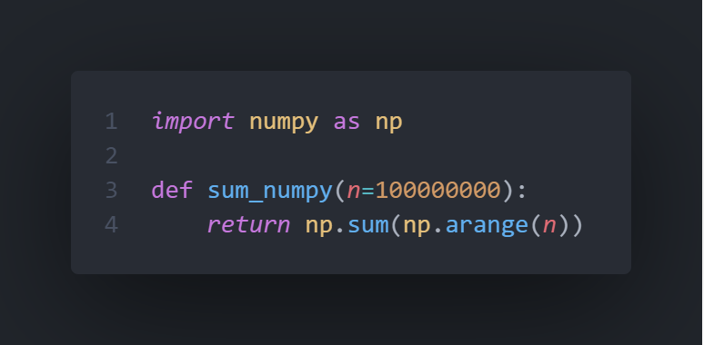
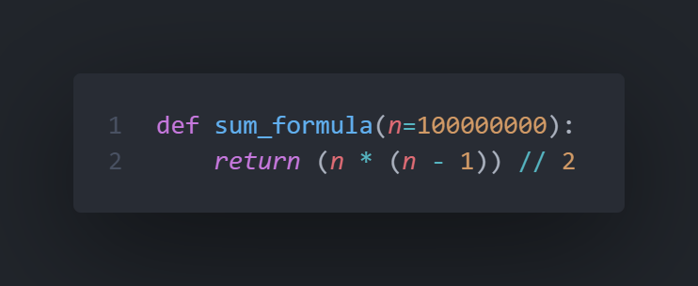

ใช้ for loop โดยเพิ่ม index และเช็คเงื่อนไข index เอง
ใช้ฟังก์ชัน sum()
ใช้ฟังก์ชัน numpy.sum()
ใช้สูตร $\frac{\text{n}\text{(}\text{n}\text{−}\text{1}\text{)}}{\text{2}}$
FB:\> จงอธิบายชีวิตด้วยโค้ด

Slide 4
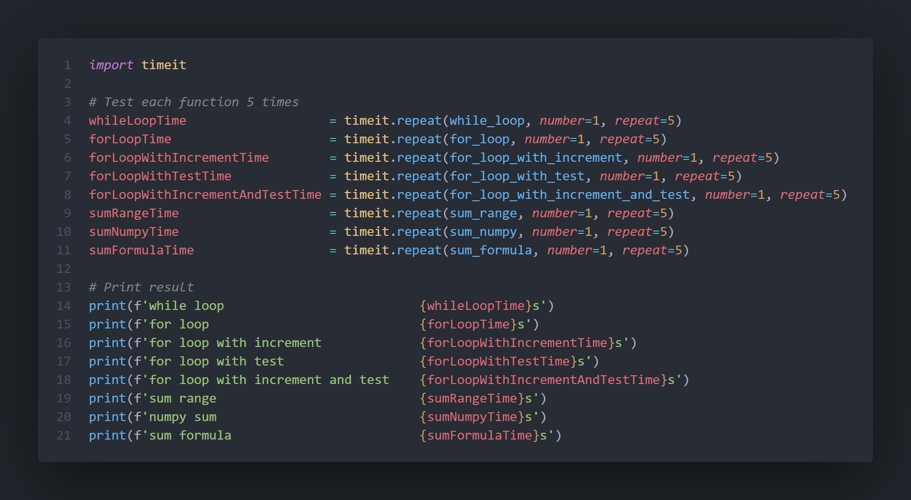
โดยเราจะใช้ไลบรารี่ python ที่ชื่อว่า timeit เพื่อจับเวลาในการรันโค้ดแต่ละแบบของเรา
FB:\> จงอธิบายชีวิตด้วยโค้ด

Slide 5
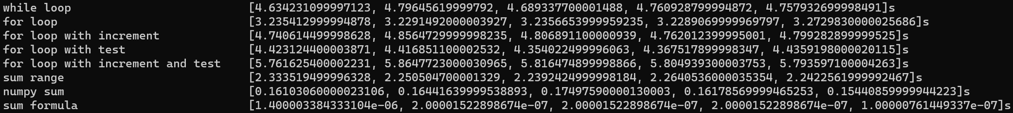
หลังจากรันโค้ดแต่ละแบบของเรา 5 ครั้ง นี่คือผลลัพธ์ที่ได้
เพื่อให้เห็นภาพชัดเจนงั้นเรามาทำ bar chart กัน~
FB:\> จงอธิบายชีวิตด้วยโค้ด

Slide 6
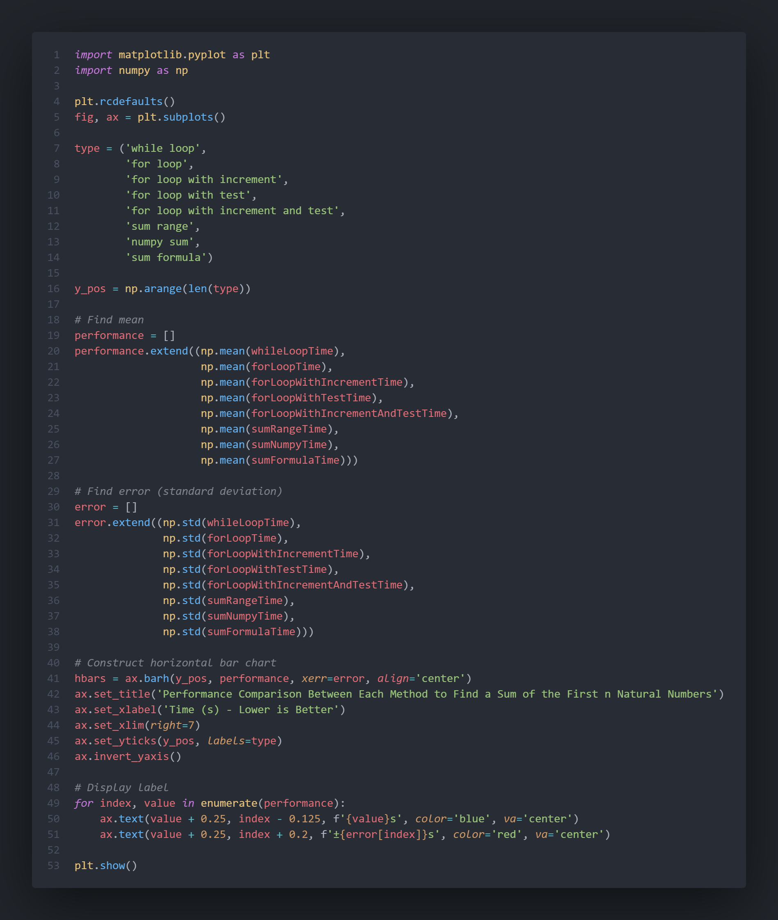
ทำ bar chart กัน…
FB:\> จงอธิบายชีวิตด้วยโค้ด

Slide 7
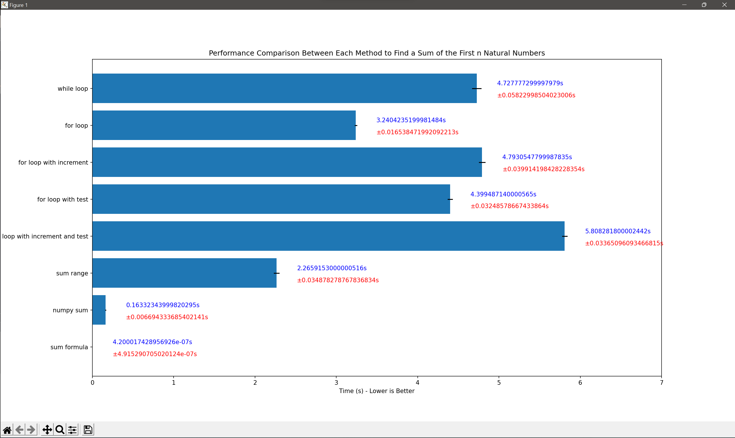
แล้วนี่ก็คือ bar chart พร้อมกับ error~
FB:\> จงอธิบายชีวิตด้วยโค้ด

Slide 8
สรุป
การใช้สูตรนั้นเร็วที่สุด
หรือถ้าไม่มีสูตรก็ควรใช้ ไลบรารี่ numpy
และการใช้ for loop โดยเพิ่ม index และเช็คเงื่อนไข index นั้นช้าที่สุด
แต่ที่สำคัญคือ
ถ้าคุณกังวลเรื่องความเร็วในการรันโค้ด
คุณไม่ควรใช้ python ตั้งแต่แรก
FB:\> จงอธิบายชีวิตด้วยโค้ด

